Slide 1
《金融学基础》期末 考试安排及复习提要 2022.12.20

Slide 2
期末考试安排
考试方式：闭卷
考试题型：
1.判断题（共10分，10题）
2.单选题（共20分，10题）
3.多选题（共20分，10题）
4.计算题（共50分，5题）
个人总成绩=平时成绩作业40%＋期末卷面60%
平时成绩包括考勤状况、课堂回答状况、作业状况、（小组）挑战性作业完成情况

Slide 3
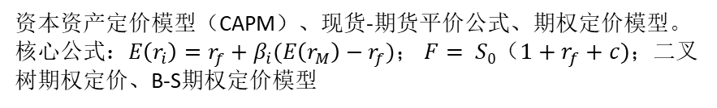
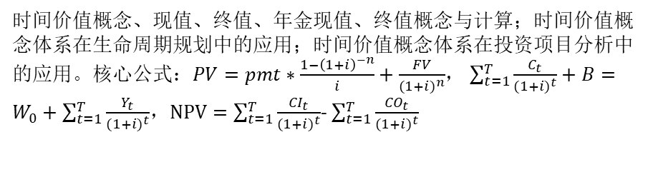
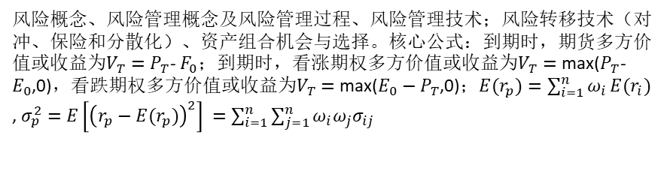
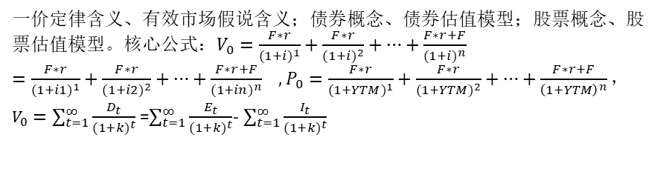
内容梗概
金融学概述
第1-3章
金融学概念、起源、家庭与企业金融决策种类、企业组织形式、管理者目标、金融系统构成与功能、财务报表种类、财务规划等
时间价值概念、现值、终值、年金现值、终值概念与计算；时间价值概念体系在生命周期规划中的应用；时间价值概念体系在投资项目分析中的应用。核心公式：$PV=pmt∗\frac{1−{\left(1+i\right)}^{−n}}{i}+\frac{FV}{{(1+i)}^{n}}$， $\sum_{t=1}^{T}{\frac{C_{t}}{{(1+i)}^{t}}}+B=W_{0}+$ $\sum_{t=1}^{T}{\frac{Y_{t}}{{(1+i)}^{t}}}$，$NPV=\sum_{t=1}^{T}{\frac{{CI}_{t}}{{(1+i)}^{t}}}$- $\sum_{t=1}^{T}{\frac{{CO}_{t}}{{(1+i)}^{t}}}$
跨期资源配置问题
第4-6章
一价定律含义、有效市场假说含义；债券概念、债券估值模型；股票概念、股票估值模型。核心公式：${V_{0}=\frac{F∗r}{{(1+i)}^{1}}+\frac{F∗r}{{(1+i)}^{2}}+…+\frac{F∗r+F}{{(1+i)}^{n}} =\frac{F∗r}{{(1+i1)}^{1}}+\frac{F∗r}{{(1+i2)}^{2}}+…+\frac{F∗r+F}{{(1+in)}^{n}}}_{},P_{0}=\frac{F∗r}{{(1+YTM)}^{1}}+\frac{F∗r}{{(1+YTM)}^{2}}+…+\frac{F∗r+F}{{\left(1+YTM\right)}^{n}}，V_{0}=\sum_{t=1}^{∞}{\frac{D_{t}}{{(1+k)}^{t}}}$ =$\sum_{t=1}^{∞}{\frac{E_{t}}{{(1+k)}^{t}}}$- $\sum_{t=1}^{∞}{\frac{I_{t}}{{(1+k)}^{t}}}$
价值评估模型
第7-9章
风险管理理论
第10-12章
风险概念、风险管理概念及风险管理过程、风险管理技术；风险转移技术（对冲、保险和分散化）、资产组合机会与选择。核心公式：到期时，期货多方价值或收益为$V_{T}=$ $P_{T}$- $F_{0}$；到期时，看涨期权多方价值或收益为$V_{T}=$ max($P_{T}$- $E_{0}$,0)，看跌期权多方价值或收益为$V_{T}=$ max(${E_{0}−P}_{T}$,0)；$E(r_{p})=\sum_{i=1}^{n}{ω_{i}}E(r_{i})$
, $σ_{p}^{2}=E\left[{\left(r_{p}−E(r_{p})\right)}^{2}\right] =\sum_{i=1}^{n}{\sum_{j=1}^{n}{ω_{i}ω_{j}σ_{ij}}}$
资产定价理论
第13-15章
资本资产定价模型（CAPM）、现货-期货平价公式、期权定价模型。核心公式：$E\left(r_{i}\right)=r_{f}+β_{i}(E\left(r_{M}\right)−r_{f})$； $F= S0（1+r_{f}+c)$；二叉树期权定价、B-S期权定价模型
公司金融理论
第16-17章
权益融资概念、债务融资概念、资本结构概念、最优资本结构概念、实物期权概念与应用

Slide 4
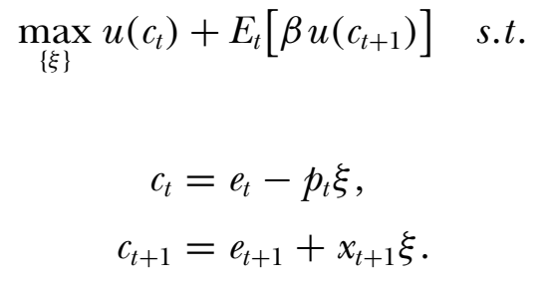
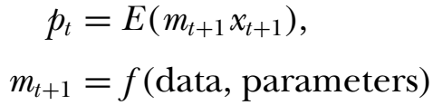
金融学基础知识逻辑
（1）什么要跨期资源配置？（2）通过什么系统进行跨期资源配置？（3）如何进行跨期资源配置决策？（生命周期规划和投资项目分析）（4）如何评价跨期资源配置的后果？（证券估值原理和估值模型）；（5）如何应对未来的风险？（风险管理理论、投资组合和分散化理论）；（6）企业如何融资等。
终身效用最大化
如何评价跨期资源配置后果
债券估值模型
股权估值模型
衍生证券估值模型
时间价值概念及体系
生命周期规划决策
投资项目分析
风险管理决策
为什么要
跨期配置？
如何进行跨期资源配置
金融特点：
时间+风险
一价定律
有效市场理论
投资组合理论
CAPM模型
APT理论
证券估值一般原理
公司金融理论
证券估值一般原理
股权融资
债券融资
资本结构无关定理（MM）
最优资本结构理论
起点
过程
终点

Slide 5
I:金融系统
实施管道
家庭金融决策
资金流向
有哪些金融决策？
金融体系
功能
什么是金融？
市场
中介
服务企业
基础设施
监管机构
企业金融决策
构成
决策后果
企业财务报表

Slide 6
II: 跨期资源配置
单期单现金流
通货膨胀
多期单现金流
现值终值概念
房屋分期付款
多期多现金流
（年金）
人生财务规划
投资判定准则
价值则、NPV
投资项目分析
type=1,期初；type=0,期末
新项目
成本降低
资产更新
投资评价方法
（NPV、IRR、
投资回收期）

Slide 7
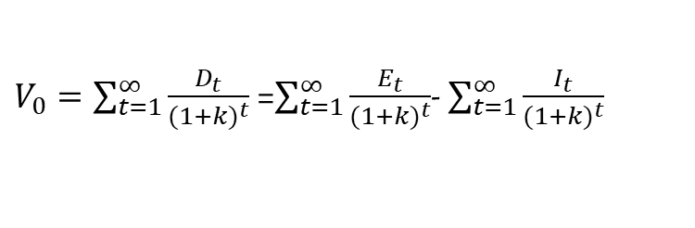

III: 估值模型
$$V_{0}=\frac{F∗r}{{(1+i)}^{1}}+\frac{F∗r}{{(1+i)}^{2}}+…+\frac{F∗r+F}{{(1+i)}^{n}}$$
债券定价
有效市场
理论
资产定价
基本原理
定价模型
一价定律
股票定价
金融决策
$V_{0}=\sum_{t=1}^{∞}{\frac{D_{t}}{{(1+k)}^{t}}}$ =$\sum_{t=1}^{∞}{\frac{E_{t}}{{(1+k)}^{t}}}$- $\sum_{t=1}^{∞}{\frac{I_{t}}{{(1+k)}^{t}}}$

Slide 8
IV: 风险管理
风险厌恶
管理过程
风险规避
什么是风险
为什么要
管理风险
怎样
管理风险
损失阻止
管理手段
风险保留
风险转移
套期保值
保险
CAPM模型
资产组合理论
分散化

Slide 9
V:投资组合理论与CAPM模型
一无风险+
一有风险
两有风险
可行组合
投资组合
选择理论
资本市场线
CML
一无风险+
N个有风险
有效组合
证券市场线
SML
基金分离定理
业绩评价
资本成本计算
应用

Slide 10
VI: 期货期权定价
定价模型
期货定价
信息获取
二叉树模型
一价定律
无套利均衡
定价模型
BS模型
期权定价
信息获取
期权思想
其他应用
（完）

